Slide 1
KHOA HỌC TỰ NHIÊN 6

Slide 2
KHOA HỌC TỰ NHIÊN NHIÊN
KHTN là ngành khoa học nghiên cứu về các sự vật, hiện tượng, quy luật của tự nhiên và ảnh hưởng của chúng đến đời sống con người.

Slide 3
VAI TRÒ CỦA KHTN:
Nâng cao nhận thức của con người về thế giới tự nhiên
Ứng dụng vào mọi mặt của đời sống: sản xuất, kinh doanh; xây dựng; y tế, chăm sóc sức khỏe; môi trường…

Slide 4
LUYỆN TẬP
1. Hoạt động nào dưới đây là hoạt động nghiên cứu khoa học?
A. Trồng hoa với quy mô lớn trong nhà kính.
B. Nghiên cứu vắc xin phòng chống virus corona trong phòng thí nghiệm.
C. Sản xuất muối ăn từ nước biển bằng phương pháp phơi cát.
D. Vận hành nhà má thủy điện để sản xuất điện

Slide 5
LUYỆN TẬP
2. Hoạt động nào sau đây không phải là hoạt động nghiên cứu khoa học:
Theo dõi nuôi cấy mô cây trồng trong phòng thí nghiệm.
Làm thí nghiệm điều chế chất mới.
Lấy mẫu đất để phân loại đất trồng.
Sản xuất phân bón hóa học.

Slide 6
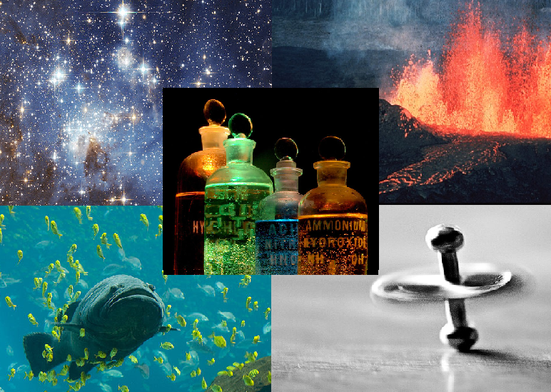
BÀI 2: CÁC LĨNH VỰC CHỦ YẾU CỦA KHOA HỌC TỰ NHIÊN

Slide 7
Nội dung: Khoa học tự nhiên bao gồm một số lĩnh vực chính như:
- Vật lí học nghiên cứu về vật chất, quy luật vận động, năng lượng và sự biến đổi.
- Hoá học nghiên cứu về chất và sự biến đổi của chúng.
- Sinh học nghiên cứu về các vật sống, mối quan hệ giữa chúng với nhau và với môi trường.
- Khoa học Trái Đất nghiên cứu về Trái Đất và bầu khí quyển của nó.
- Thiên văn học nghiên cứu về quy luật vận động và biến đổi của các vật thể trên bầu trời.

Slide 8
- Vật sống: Là vật có các biểu hiện sống như trao đổi chất và chuyển hóa năng lượng; có khả năng sinh trưởng, phát triển, vận động, cảm ứng, sinh sản.
- Vật không sống: Là vật không có biểu hiện sống.

Slide 9
LUYỆN TẬP
Câu 1
Vật nào sau đây là vật không sống?
A.
Côn trùng.
B.
Vi khuẩn.
C.
Than củi.
D.
Cây hoa.

Slide 10
Câu 2
Khoa học tự nhiên không bao gồm lĩnh vực nào sau đây?
A.
Vật lí học
B.
Hóa học và sinh học
C.
Khoa học trái đất và thiên văn.
D.
Lịch sử loài người.

Slide 11
Câu 3
Lĩnh vực chuyên nghiên cứu về thực vật thuộc lĩnh vực nào của khoa học tự nhiên?
A.
Vật lí.
B.
Hóa học.
C.
Sinh học.
D.
Khoa học trái đất.

Slide 12
Câu 4
Lĩnh vực dự báo thời tiết; cảnh báo lũ quét, sóng thần, sạt lở … thuộc lĩnh vực nào của khoa học tự nhiên?
A.
Vật lí
B.
Hóa học
C.
Sinh học.
D.
Khoa học Trái Đất.

Slide 13
BÀI 3. QUY ĐỊNH AN TOÀN TRONG PHÒNG THỰC HÀNH. GIỚI THIỆU MỘT SỐ DỤNG CỤ ĐO – SỬ DỤNG KÍNH LÚP VÀ KÍNH HIỂN VI QUANG HỌC

Slide 14
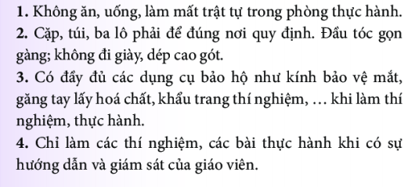
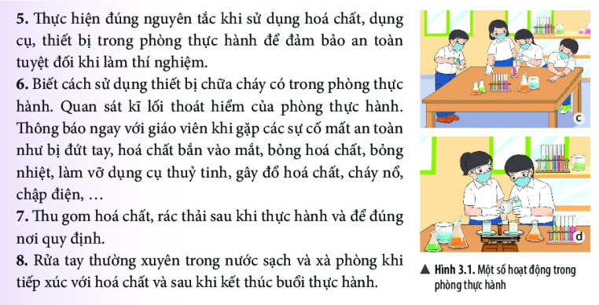
1. Quy định an toàn khi học trong phòng thực hành
Nội quy, quy định an toàn PTH

Slide 15
2. Phân biệt các kí hiệu cảnh báo trong PTH: Mỗi kí hiệu cảnh báo thường có hình dạng và màu sắc riêng để dễ nhận biết:
* Kí hiệu cảnh báo cấm: Hình tròn, viền đỏ, nền trắng, hình đen.
* Kí hiệu cảnh báo các khu vực nguy hiểm: Hình tam giác đều, viền đen hoặc đỏ, nền vàng, hình đen.
* Kí hiệu cảnh báo nguy hại do hóa chất gây ra: Hình vuông, viền đen, nền đỏ, hình đen.
* Kí hiệu cảnh báo chỉ dẫn thực hiện: Hình chữ nhật, nền xanh hoặc đỏ, trắng.

Slide 16
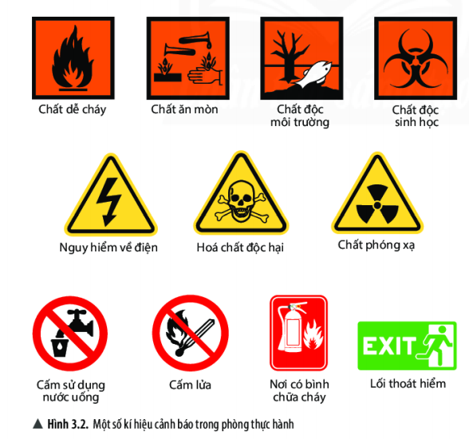

Slide 17
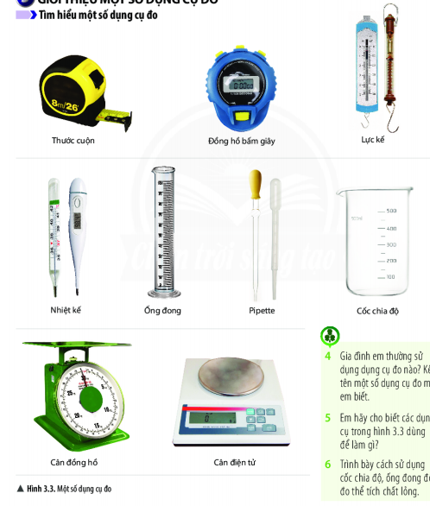
Một số dụng cụ đo:

Slide 18
4. KÍNH LÚP VÀ KÍNH HIỂN VI QUANG HỌC – THỰC HÀNH SỬ DỤNG
Câu 1. Tác dụng của kính lúp: Khi sử dụng kính lúp, kích thước vật thể to hơn nhiều lần.
Giúp quan sát vật thể to, rõ hơn.
Kính lúp được sử dụng quan sát rõ hơn các vật thể nhỏ mà mắt thường khó quan sát.
Cấu tạo kính lúp: Có nhiều loại kính lúp (kính lúp cầm tay, có giá đỡ...) nhưng đều gồm 3 bộ phận chính: Mặt kính, khung kính và tay cầm (giá đỡ).
Cách sử dụng kính lúp: Tay cầm kính lúp. Điều chỉnh khoảng cách giữa kính với vật cần quan sát cho tới khi quan sát rõ vật.
Thực hành sử dụng kính lúp để quan sát chữ trong sách. Nhận xét: Chữ có kích thước to và quan sát rõ hơn.

Slide 19
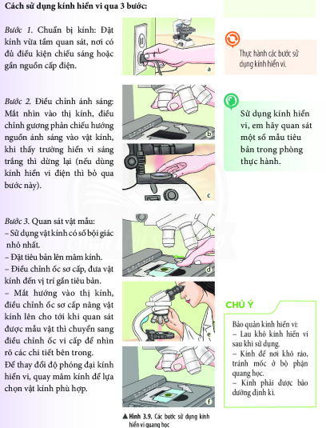
Cấu tạo kính hiển vi quang học:
Gồm 4 hệ thống chính:
+ Hệ thống giá đỡ
+ Hệ thống chiếu sáng
+ Hệ thống phóng đại
+ Hệ thống điều chỉnh

Slide 20
LUYỆN TẬP-VẬN DỤNG
Câu 1. Việc làm nào sau đây được cho là KHÔNG an toàn trong phòng thực hành?
A. Đeo găng tay khi lấy hóa chất.
B. Tự ý làm thí nghiệm.
C. Quan sát lối thoát hiểm của phòng thực hành.
D. Rửa tay trước khi ra khỏi phòng thực hành.
Câu 2. Khi gặp sự cố mất an toàn trong phòng thực hành, em cần:
A. Báo cáo ngay với giáo viên trong phòng thực hành
B. Tự xử lí và không thông báo với giáo viên
C. Nhờ bạn xử lí sự cố
D. Tiếp tục làm thí nghiệm

Slide 21
Vận dụng
Câu 3: Hành động nào sau đây không thực hiện đúng quy tắc an toàn trong phòng thực hành?
Làm thí nghiệm theo hướng dẫn của giáo viên.
Làm theo các thí nghiệm xem trên internet.
Đeo gang tay khi làm thí nghiệm với hóa chất.
Rửa sạch tay sau khi làm thí nghiệm.

Slide 22
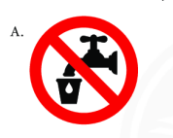
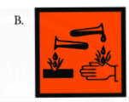
LUYỆN TẬP-VẬN DỤNG
Câu 4. Kí hiệu cảnh báo nào sau đây cho biết em đang ở gần vị trí có hóa chất độc hại?

Slide 23
Vận dụng
Câu 5: Khi quan sát tế bào thực vật ta nên chọn loại kính nào?
Kính có độ.
Kính lúp.
Kính hiển vi.
Kính hiển vi hoặc kính lúp đều được.

Slide 24
Thank You!

